Slide 1
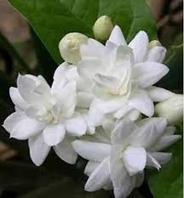
সবাইকে স্বাগতম

Slide 2
শিক্ষক পরিচিতি
নাজমুন নাহার বিউটি
সহকারি শিক্ষক
বন্ধুয়া সরকারি প্রাথমিক বিদ্যালয়
বিশ্বনাথ ,সিলেট ।

Slide 3
পাঠ পরিচিতি
শ্রেণিঃ প্রথম
বিষয়ঃ বাংলা
পাঠঃ শব্দ বলার খেলা
পাঠ্যাংশঃশব্দ বলার খেলা
সময়ঃ ৪০ মিনিট।

Slide 4
শি
খ
ন
ফ
ল
শোনাঃ(1.1.1) বা্ক্য ও শব্দে ব্যবহৃত বাংলা বর্ণমালার ধ্বনি মনোযোগ সহকারে শুনবে ।
(১.2.2) কারচিহ্নযুক্ত শব্দ মনোযোগ সহকারে শুনবে ও মনে রাখবে।
বলাঃ(1.1.1) বাক্য ওশব্দে ব্যবহৃত বাংলা বর্ণমালার ধ্বনি স্পষ্ট ওশুদ্ধভাবে বলতে পারবে।
(১.2.2) কারচিহ্নযুক্ত শব্দ স্পষ্টভাবে বলতে পারবে।
পড়াঃ (১.1.1) বাংলা বর্ণমালা ধ্বনি স্পষ্ট্ব ও শুদ্ধ উচ্চারণে পড়তে পারবে।
(১.2.2) বর্ণের সঙ্গে কার-চিহ্ন যুক্ত করে পড়তে পারবে।

Slide 5
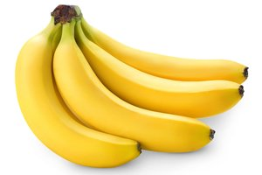
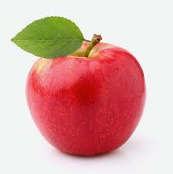
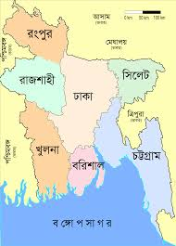
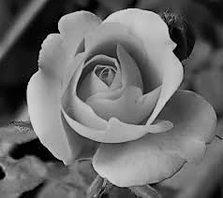
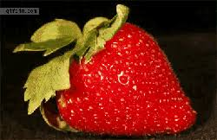
এসো আজ নতুন একটা খেলা খেলি
স্মৃতির খেলাঃ

Slide 6
উ
প
স্থা
প
ন
পূর্বজ্ঞান যাচাই
১।বাংলাদেশের জাতীয় ফুলের নাম কি?
২।বাংলাদেশের জাতীয় পতাকার রং কয়টি?
৩।তিনটি ফলের নাম বল।

Slide 7
পাঠ ঘোষণা
আজকের পাঠ
শব্দ বলার খেলা

Slide 8
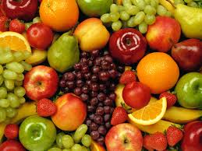
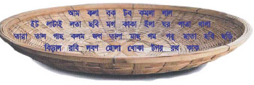
এসো আমরা একটি ছবি দেখি এবং চিন্তা করি

Slide 9
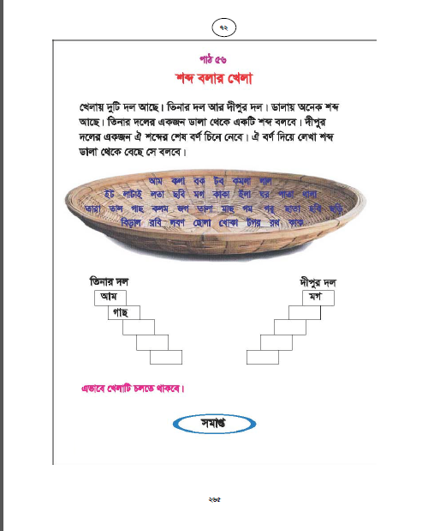
এখন তোমাদের বইয়ের ২৬৫ পৃষ্ঠা বের কর
পাঠ্য বইয়ের সাথে সমন্বয় সাধন

Slide 10
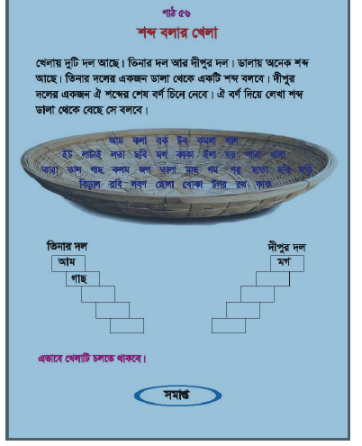
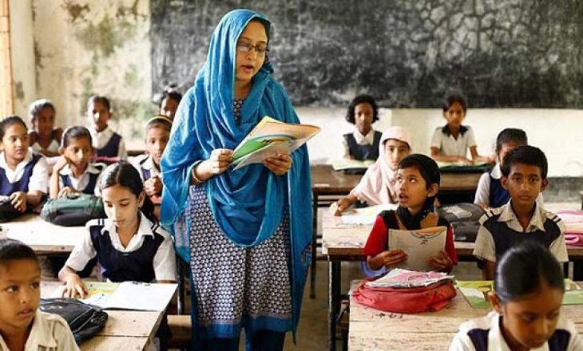
শি
ক্ষ
কে
র
স
র
ব
পা
ঠ

Slide 11
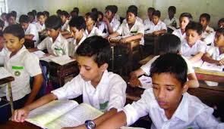
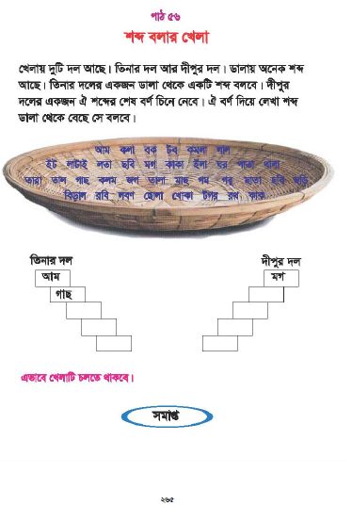
শি
ক্ষা
র্থী
দে
র
স
র
ব
পা
ঠ

Slide 12
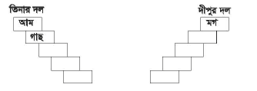
দ
লী
য়
কা
জ

Slide 13
এসো এখন আমরা অন্য একটি খেলা খেলি

Slide 14
আম
মাছ
ছাগল
লতা
লাটিম
তালা

Slide 15
জো
ড়া
য়
কা
জ
১। “ ত” দিয়ে দুটি শব্দ বল।
২।” ম”আছে এমন দুটি পাখির নাম বল।

Slide 16
তালা খুলি
ত
তালা

Slide 17
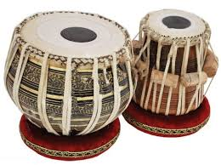
তবলা বাজাই
তবলা

Slide 18
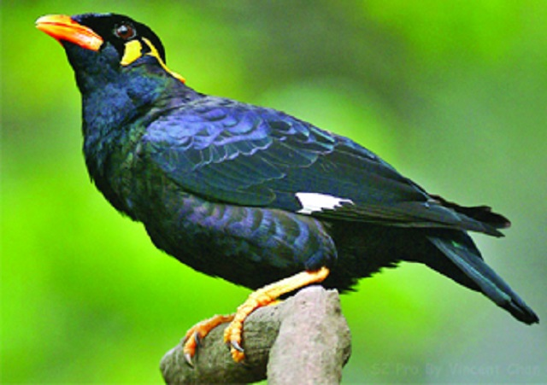
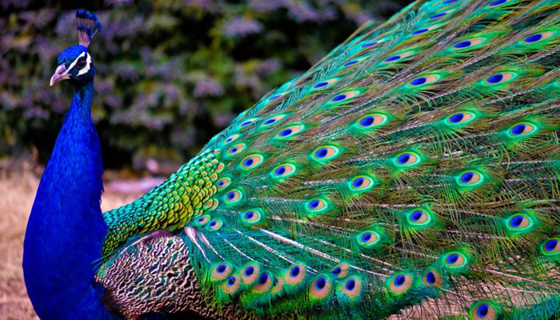
ময়না পাখি
ময়ূর পাখি

Slide 19
এক সাথে থাকা ফুল ও ফলের কার্ড আলাদা কর
মূ
ল্যা
য়
ন
আম
জাম
কদম
জাম
আম
শাপলা
পেয়ারা
লিচু
গোলাপ
ফুল ওফলের নাম
লিচু
পেয়ারা
কদম
শাপলা
গোলাপ

Slide 20
ধন্যবাদ সবাইকে

